Slide 1
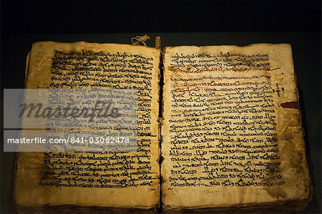
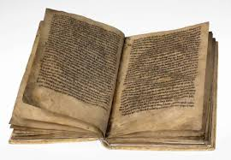
Η ΙΣΤΟΡΙΑ ΤΗΣ ΓΡΑΦΗΣ ΚΑΙ ΤΟΥ ΒΙΒΛΙΟΥ

Slide 2
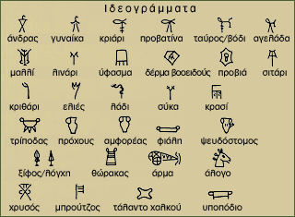
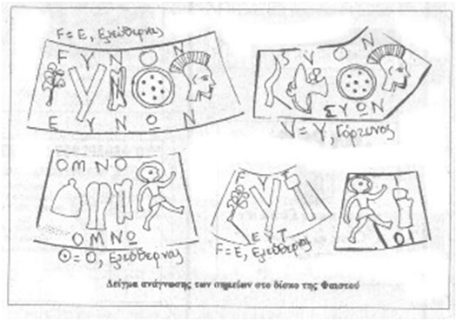
Το ταξίδι της γραφής αρχίζει 6.000 χρόνια πριν με τα εικονογράμματα και αργότερα τα ιδεογράμματα και εξυπηρετεί την ανάγκη κυρίως διατήρησης αρχείων αρχικά οικονομικού περιεχομένου.

Slide 3
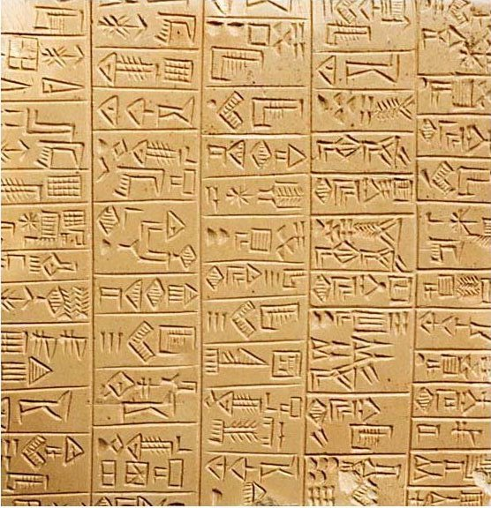
3^{η} χιλιετία π.Χ : επινόηση σφηνοειδούς γραφής από τους Σουμέριους στη Μεσοποταμία.
Σε νωπό πηλό πιέζουν τη γραφίδα (σφήνα).
Αποκρυπτογραφήθηκε το 1840.

Slide 4
3.100 π.Χ : ιερογλυφική γραφή στην Αίγυπτο .
Γράφουν με πένα από καλάμι και μελάνη πάνω σε πάπυρο.
Φύλλα παπύρου ενώνονται το ένα δίπλα στο άλλο και τυλίγονται σε κύλινδρο ,γεγονός που δυσκολεύει την γραφή και την ανάγνωση.
Το 1799 βρέθηκε στην Αίγυπτο η στήλη της Ροζέτας και τα ιερογλυφικά αποκρυπτογραφήθηκαν το 1822 από τον Σαμπολιόν.

Slide 5
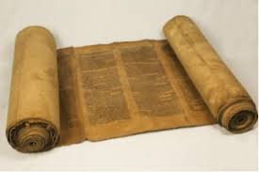
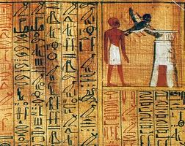

Slide 6
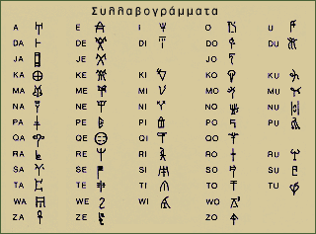
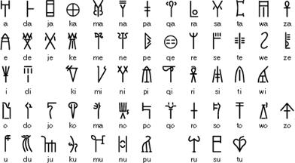
2^{η} χιλιετία π.Χ : εμφάνιση της Γραμμικής Α’ στην Κρήτη και στα μισά της χιλιετίας: εμφάνιση της Γραμμικής Β΄στην Κρήτη και στην ηπειρωτική Ελλάδα.
Οι γραφές αυτές είναι συλλαβικές και η Γραμμική Β΄ αποκρυπτογραφήθηκε.

Slide 7
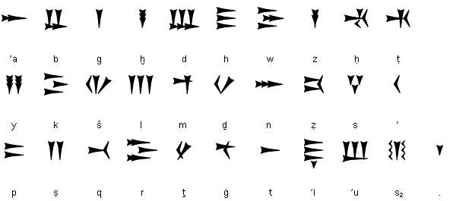
Η αρχαιότερη αλφαβητική γραφή
1400 π.Χ στην Ουγκαρίτ της Συρίας ανακαλύπτεται πινακίδα γραμμένη σε αλφαβητική γραφή ,1 γράμμα για κάθε σύμφωνο ή φωνήεν.

Slide 8
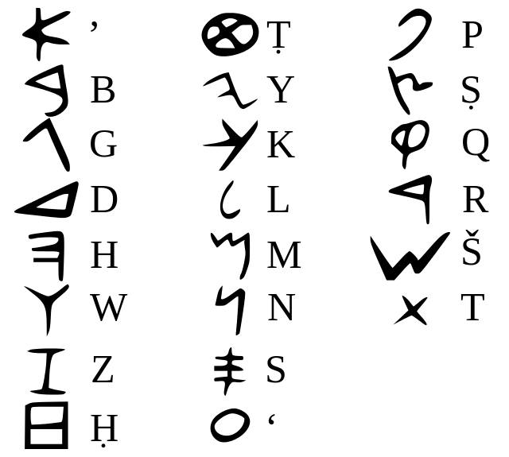
1200 π.Χ →εμφάνιση του φοινικικού αλφάβητου, που αποτελείται από 22 γράμματα.

Slide 9
Στα μισά του 8^{ου} αιώνα δημιουργείται το ελληνικό αλφάβητο από το φοινικικό, που περιλαμβάνει 24 γράμματα .
Οι Ρωμαίοι στη συνέχεια επινόησαν το λατινικό αλφάβητο. Έγραφαν με πένα και μελάνι σε ξύλινες πινακίδες ή σε πάπυρο . Ή έγραφαν με γραφίδα σε ξύλινες πινακίδες αλειμμένες με κερί. Τις πινακίδες τις ένωναν σαν καρτ ποστάλ.

Slide 10
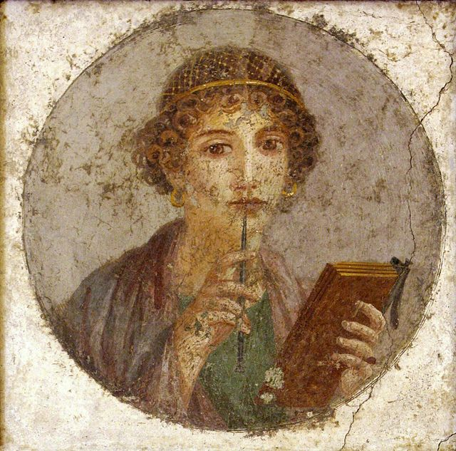
Κόρη με κηρωμένη πινακίδα

Slide 11
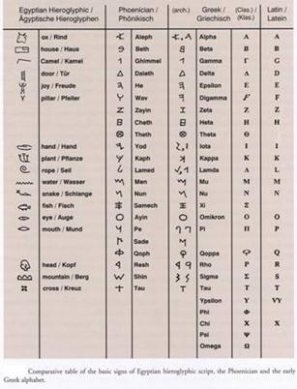

Slide 12
2^{ο} π.Χ αι. εμφάνιση της περγαμηνής ως υλικού γραφής από δέρμα μόσχου ή αίγας.
Ως τον 3^{ο} αι. μ.Χ έχουμε την οριστική επικράτηση της περγαμηνής

Slide 13
Η περγαμηνή κόβεται σε φύλλα, τα οποία μπορούν να συγκολληθούν ή να συρραφούν με δύο τρόπους:
ως κύλινδρος , o οποίος είναι μια ομάδα φύλλων συρραμμένων κατά συνέχεια, ώστε να σχηματίσουν ρoλό (εν χρήσει ώς τον 4ο-5ο αιώνα μ.Χ.).
ως κώδικας (λατ. codex), ο οποίος είναι μια ομάδα φύλλων συρραμμένων με τη μορφή τετραδίου (στο έσω μέρος τους) και αποτελεί τον πρόγονο του σύγχρονου βιβλίου. Ο κώδικας, ως πιο εύχρηστος, επικρατεί μετά τον 4ο-5ο αιώνα. Σε αυτό συνέβαλε ασφαλώς η ανθεκτικότητα της περγαμηνής, η οποία μπορούσε να τυλιχτεί και να διπλωθεί, ενώ ο πάπυρος ήταν εξαιρετικά εύθρυπτος.

Slide 14
Στα μεσαιωνικά χρόνια οι μοναχοί στα μοναστήρια παράγουν χειρόγραφα ,αντιγράφουν δηλαδή σε περγαμηνές θρησκευτικά βιβλία με τη μορφή κωδίκων.

Slide 15
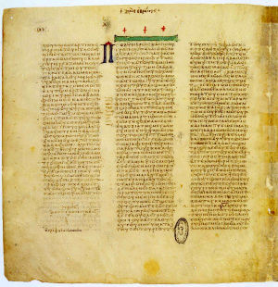
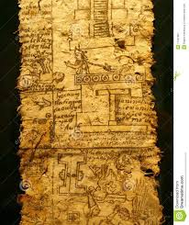
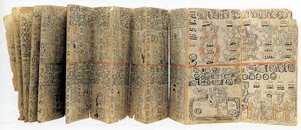

Slide 16
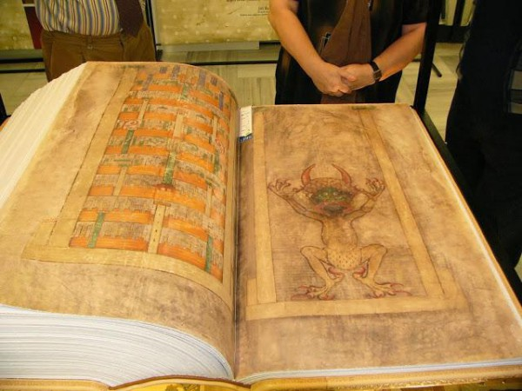
Ο Κώδικας Γίγας είναι το μεγαλύτερο χειρόγραφο της ιστορίας, γι' αυτό και ονομάστηκε Γίγας. Κατασκευάστηκε μάλλον τον 13ο αιώνα στο μοναστήρι Ποντλάζιτσε των Βενεδικτίνων της Βοημίας

Slide 17
1^{ο} αι. μ.Χ οι κινέζοι κατασκευάζουν χαρτί από ύφασμα .
1488 αρχίζει πλέον η βιοτεχνική παραγωγή χαρτιού στην Αγγλία.
Στα μισά του 15^{ου} αι. έχουμε την εφεύρεση της τυπογραφίας από τον Γουτεμβέργιο για πρώτη φορά με μεταλλικά κινητά στοιχεία . Ήδη από τον 11^{ο} αι στην Κίνα επινοήθηκε η τυπογραφία όμως χρησιμοποιήθηκαν γράμματα από πηλό και κόλλα .

